Slide 1
PHÂN TÍCH HỆ THỐNG HƯỚNG ĐỐI TƯỢNG.
LẬP MÔ HÌNH CẤU TRÚC CỦA HỆ THỐNG:
BIỂU ĐỒ LỚP

Slide 2
1. TỔNG QUAN.
Mô hình cấu trúc là cách biểu diễn các đối tượng được dùng và được tạo bởi hệ thống. Nó minh họa thông tin về người, sự vật, sự kiện liên quan tới hệ thống và mối liên hệ giữa chúng.
Mô hình cấu trúc được xây dựng dựa trên qui trình lặp, nghĩa là mô hình sẽ được chi tiết hóa nhiều hơn và ít khái niệm hơn theo thời gian.
Trong giai đoạn phân tích, phân tích viên vẽ mô hình quan niệm để minh họa tổ chức logic của các đối tượng mà không chỉ ra cách mà các đối tượng được lưu trữ, được tạo ra hay được xử lý. Nghĩa là mô hình được xây dựng ở giai đoạn phân tích là độc lập với chi tiết cài đặt.
Thông thường, mô hình cấu trúc được mô tả bằng cách sử dụng thẻ CRC (Class - Responsibility – Collaboration card) và biểu đồ lớp, đôi khi có thể sử dụng cả biểu đồ đối tượng.

Slide 3
2. Biểu đồ lớp
Lớp là một khái niệm mô tả một nhóm đối tượng có chung các thuộc tính, phương thức, mối quan hệ và ngữ nghĩa.
Trong UML, một lớp thường được biểu diễn bằng một hình chữ nhật có ba ngăn
Một lớp có thể được biểu diễn bằng một trong các dạng sau:
Chỉ có tên lớp.
Tên lớp và danh sách các thuộc tính.
Tên lớp và ngăn chứa danh sách các phương thức.
Tên lớp, danh sách các thuộc tính và danh sách các phương thức.
Tên lớp nên bắt đầu bằng kí tự hoa và nên viết hoa chữ đầu của mỗi từ.
SinhVien
hoten: String
xemdiem()

Slide 4
Kỹ thuật xác định lớp
Không có một công thức chung cho việc phát hiện ra các lớp
Tìm các lớp đòi hỏi trí sáng tạo và cần phải được thực thi với sự trợ giúp của chuyên gia ứng dụng
Vì qui trình phân tích và thiết kế mang tính vòng lặp, nên danh sách các lớp sẽ thay đổi theo thời gian
Tập hợp ban đầu của các lớp tìm ra chưa chắc đã là tập hợp cuối cùng của các lớp sau này sẽ được thực thi và biến đổi thành code
Sử dụng đến khái niệm các lớp ứng cử viên (Candidate Class) để miêu tả tập hợp những lớp đầu tiên được tìm ra cho hệ thống

Slide 5
Kỹ thuật xác định lớp
Các nguồn thông tin chính cần đặc biệt chú ý khi tìm lớp là :
  Các lời phát biểu yêu cầu. Cần chú ý các danh từ và các khái niệm then chốt để nhận ra lớp ứng cử viên
  Các use case là nguồn tốt nhất cho việc nhận diện lớp và đối tượng. Cần nghiên cứu kỹ các use case để tìm các thuộc tính (attribute) báo trước sự tồn tại của đối tượng hoặc lớp tiềm năng
  Sự trợ giúp của các chuyên gia ứng dụng
  Nghiên cứu hệ thống hiện thời

Slide 6
Kỹ thuật xác định lớp
Loại bỏ các lớp ứng cử viên không thích hợp: Có rất nhiều loại lớp ứng cử viên không thích hợp cần phải được loại bỏ:
  Lớp dư thừa: Khi có hơn một lớp định nghĩa cùng một thực thể, nên giữ lại lớp tốt nhất và loại bỏ những lớp khác. Ví dụ, trong một ngân hàng có hai lớp chủ tài khoản và khách hàng. Cả hai lớp biểu hiện cùng một thực thể và vì thế chỉ cần giữ lại một.

Slide 7
Kỹ thuật xác định lớp
    Lớp không thích hợp: Lớp định nghĩa những thực thể không liên quan đến vấn đề thực tại. Ví dụ, lớp của các máy đếm tiền trong một ngân hàng có thể là một ứng cử viên cho khái niệm lớp không thích hợp.
    Lớp không rõ ràng: Lớp không có chức năng cụ thể được gọi là các lớp không rõ ràng. Ví dụ quan sát nhiều bộ phận khác nhau trong một ngân hàng ABC. Một trong những bộ phận đã được nhận diện có thể là bộ phận hành chính. Vì phạm vi cho quá trình vi tính hóa của ngân hàng hiện thời chưa bao gồm mảng hành chính nên lớp này có thể được coi là một lớp không rõ ràng (vì không có chức năng rõ ràng trong hệ thống cần xây dựng trước mắt).

Slide 8

3. Các mối quan hệ trong biểu đồ lớp.
Các dạng mối quan hệ cơ bản giữa các lớp gồm:
Mối quan hệ kết hợp (association): biểu diễn một sự liên quan về ngữ nghĩa giữa các đối tượng thuộc các lớp tham gia vào mối quan hệ. Mỗi lớp trong mối quan hệ kết hợp có thể gửi thông điệp đến lớp khác trong mối quan hệ đó.
Ví dụ:
Vai trò của một lớp là chức năng mà lớp đó đảm nhận trong mối quan hệ. Tên vai trò có thể bỏ đi nếu trùng với tên lớp.
  Số lượng của của mối quan hệ được ghi ở đầu đường thẳng biểu diễn mối quan hệ và sát vào lớp sở hữu số lượng. Phạm vi của số lượng phần tử trong liên hệ có thể từ 0 tới 1 (0..1), 0 tới nhiều (0..*), một tới nhiều (1..*), hai (2), năm tới mười một (5..11). Cũng có thể miêu tả một dãy số ví dụ (1,4,6, 8..12). Giá trị mặc định là 1.

Slide 9
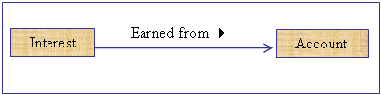
3. Các mối quan hệ trong biểu đồ lớp (tt.).
Mối quan hệ một chiều (Uni-Directional Association)
  Sử dụng mối liên hệ một chiều bằng cách thêm một mũi tên và một đầu của đường thẳng nối kết.
  Mũi tên chỉ ra rằng sự nối kết chỉ có thể được sử dụng duy nhất theo chiều của mũi tên.

Slide 10
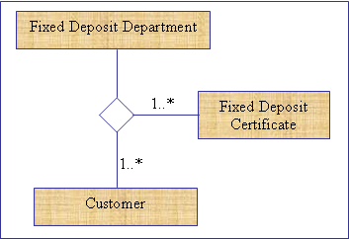
3. Các mối quan hệ trong biểu đồ lớp (tt.).
Mối quan hệ tam nguyên (Ternary Association): Có thể có nhiều hơn hai lớp nối kết với nhau trong một liên hệ tam nguyên.

Slide 11

3. Các mối quan hệ trong biểu đồ lớp (tt.).
Mối quan hệ cộng gộp (aggregation/ whole-part): biểu diễn trường hợp thể hiện của một lớp bao gồm (lớp phía whole) chứa các thể hiện của lớp được bao gồm (lớp phía part) và lớp được bao gồm có thể tồn tại độc lập.
Ví dụ:
Mối quan hệ hợp thành (composition): Mối quan hệ hợp thành tương tự như mối quan hệ cộng gộp nhưng lớp được bao gồm không thể tồn tại nếu nó không phải là một phần của lớp bao gồm.
Document
1
1..*
0..1
Section
Index
FrontMatter

Slide 12
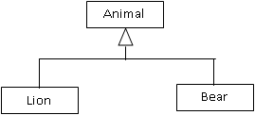
3. Các mối quan hệ trong biểu đồ lớp (tt.).
Mối quan hệ tổng quát hóa/chuyên biệt hóa (Generalization/specialization): Là mối quan hệ kế thừa giữa các lớp.
Chuyên biệt hóa: là quá trình tinh chế một lớp thành những lớp chuyên biệt hơn. Lớp mang tính khái quát được gọi là lớp cha (superclass), kết quả chuyên biệt hóa là việc tạo ra các lớp con (Subclass).
Một lớp là lớp con của một lớp này có thể đóng vài trò là một lớp cha của lớp khác.
Ví dụ:

Slide 13
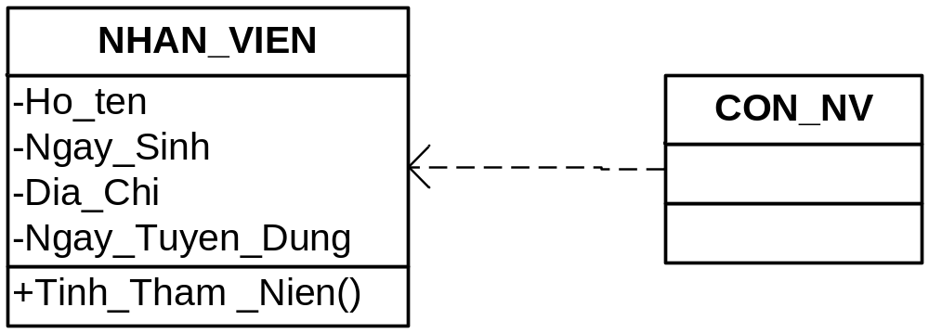
3. Các mối quan hệ trong biểu đồ lớp (tt.).
Mối quan hệ phụ thuộc: biểu diễn một lớp phụ thuộc vào một lớp độc lập khác. Sự phụ thuộc giữa hai lớp hàm ý lớp phụ thuộc cần biết về lớp độc lập để có thể sử dụng đối tượng của lớp độc lập. Sự thay đổi lớp độc lập sẽ ảnh hưởng đến lớp phụ thuộc.
Mối quan hệ phụ thuộc được thể hiện bằng đường thẳng gạch rời (dashed line) với mũi tên hướng về lớp đôc lập (và có thể thêm một nhãn) giữa các lớp
Ví dụ:

Slide 14
Phát hiện các mối quan hệ: Một vài gợi ý khi tìm mối quan hệ
  Vị trí về mặt vật lý hoặc sự thay thế, đại diện: Mỗi cụm động từ xác định hay biểu lộ một vị trí đều là một biểu hiện chắc chắn cho liên hệ. Ví dụ: tại địa điểm, ngồi trong, …
  Sự bao chứa: Cụm động từ biểu lộ sự bao chứa, ví dụ như: là thành phần của....
  Giao tiếp: Có nhiều cụm động từ biểu lộ sự giao tiếp, ví dụ truyền thông điệp, nói chuyện với, …
  Quyền sở hữu: Ví dụ : thuộc về, của, …
  Thoả mãn một điều kiện: Những cụm từ như: làm việc cho, là chồng/vợ của, quản trị, ….

Slide 15
Xử lý các mối quan hệ không cần thiết
  Loại bỏ các mối quan hệ của các lớp ứng viên đã bị loại bỏ ở giai đoạn xác định lớp.
  Loại bỏ các mối quan hệ không liên quan đến hệ thống
  Cần chú ý phân biệt giữa hành động và mối quan hệ hệ. Có thể áp dụng một nguyên tắc: mối quan hệ là nối kết mang tính tĩnh giữa các đối tượng, trong khi hành động là thao tác xảy ra một lần khi được gọi thực thi. Hành động vì vậy nên được coi là Phương thức đối với một đối tượng chứ không phải mối quan hệ giữa các lớp.

Slide 16
4. Thẻ CRC (Class-Resposibility-Collaboration).
Thẻ CRC được đề xuất bởi Beck và Cunningham (1989) khi họ cùng thực hiện dự án phát triển Smalltalk.
Thẻ CRC để mô tả về trách nhiệm của lớp và sự cộng tác với các lớp khác để hoàn thành trách nhiệm của nó.
Trách nhiệm của một lớp là những gì mà một thể hiện của lớp phải biết (như giá trị của các thuộc tính và các mối quan hệ của lớp, yêu cầu từ các lớp cộng tác) và dịch vụ mà lớp có thể cung cấp cho các đối tượng khác (như các phương thức của lớp).
Mẫu thẻ CRC tiêu biểu bao gồm ba phần cơ bản: tên lớp, trách nhiệm và danh sách lớp cộng tác. Ngoài ra, có thể thêm một số thông tin khác cần thiết để xây dựng mô hình cấu trúc logic của hệ thống như thuộc tính, mối quan hệ.
Tên lớp:
Trách nhiệm | Cộng tác
<danh sách trách nhiệm> | <danh sách các lớp cộng tác và mô tả tóm tắt mục đích cộng tác>

Slide 17
4. Thẻ CRC (Class-Resposibility-Collaboration).
Ví dụ minh họa một thẻ CRC của lớp BệnhNhân
Tên lớp: BệnhNhân | ID: 3
Mô tả: Bệnh nhân cần hay đã được BS khám | Use case liên quan: Lập cuộc hẹn
Trách nhiệm | Cộng tác
Lập cuộc hẹn Thay đổi tình trạng Cung cấp bệnh sử | Cuộc hẹn Bệnh sử
Thuộc tính: Ngày khám
Các mối quan hệ: Tổng quát hóa: Người Cộng gộp: Bệnh sử Kết hợp: Appointment

Slide 18
5. Tạo biểu đồ lớp.
Sự cộng tác giữa các đối tượng trong hệ thống được biểu diễn bằng các mối quan hệ giữa các lớp. Các lớp cùng với các mối quan hệ sẽ hình thành biểu đồ lớp.
Các bước sau có thể được dùng để tạo biểu đồ lớp:
B1. Tìm và nhận diện các đối tượng.
B2. Sắp xếp các đối tượng và nhận diện các mối quan hệ của chúng.
B3. Xác định các thuộc tính và phương thức cơ bản của lớp.
B4. Vẽ biểu đồ lớp.
Ví dụ trong hệ thống quản lý cuộc hẹn ở một phòng khám có thể bao gồm các lớp: Người, Bác sĩ, Bệnh nhân, Cuộc hẹn, Bệnh sử, Hóa đơn, Triệu chứng. Lớp Người có thể có các thuộc tính như Họ, Tên, Địa chỉ, Số điện thoại, Ngày sinh, Tuổi. Trong đó Tuổi là thuộc tính được dẫn suất vì ta có thể tính giá trị của nó từ Ngày sinh và ngày hiện hành. Lớp Bệnh Nhân có thể có các thuôc tính (như tên, địa chỉ, ngày sinh, …) và các phương thức (như thêm bệnh nhân mới, cập nhật thông tin bệnh nhân, …). Biểu đồ lớp của hệ thống quản lý cuộc hẹn tại một phòng khám như sau:

Slide 19
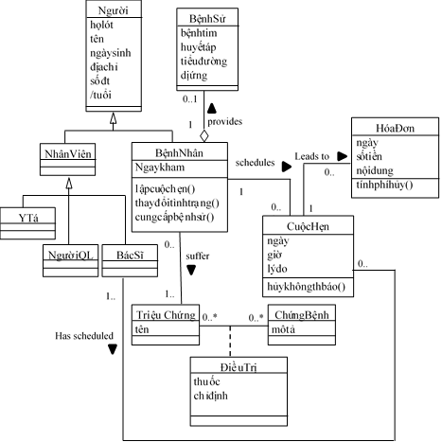

Slide 20
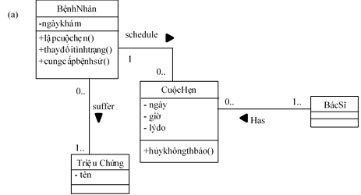
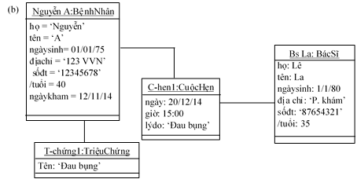
5. Tạo biểu đồ đối tượng.
Về bản chất, một biểu đồ đối tượng là thể hiện của toàn bộ hay một phần của một biểu đồ lớp.
Tên của đối tượng và tên lớp của nó được ghi theo cú pháp: objectName: className.
Ví dụ dưới minh họa khung nhìn một phần của biểu đồ lớp về hệ thống quản lý cuộc hẹn và biểu đồ đối tượng của nó

Slide 21
KẾT THÚC

